Slide 1
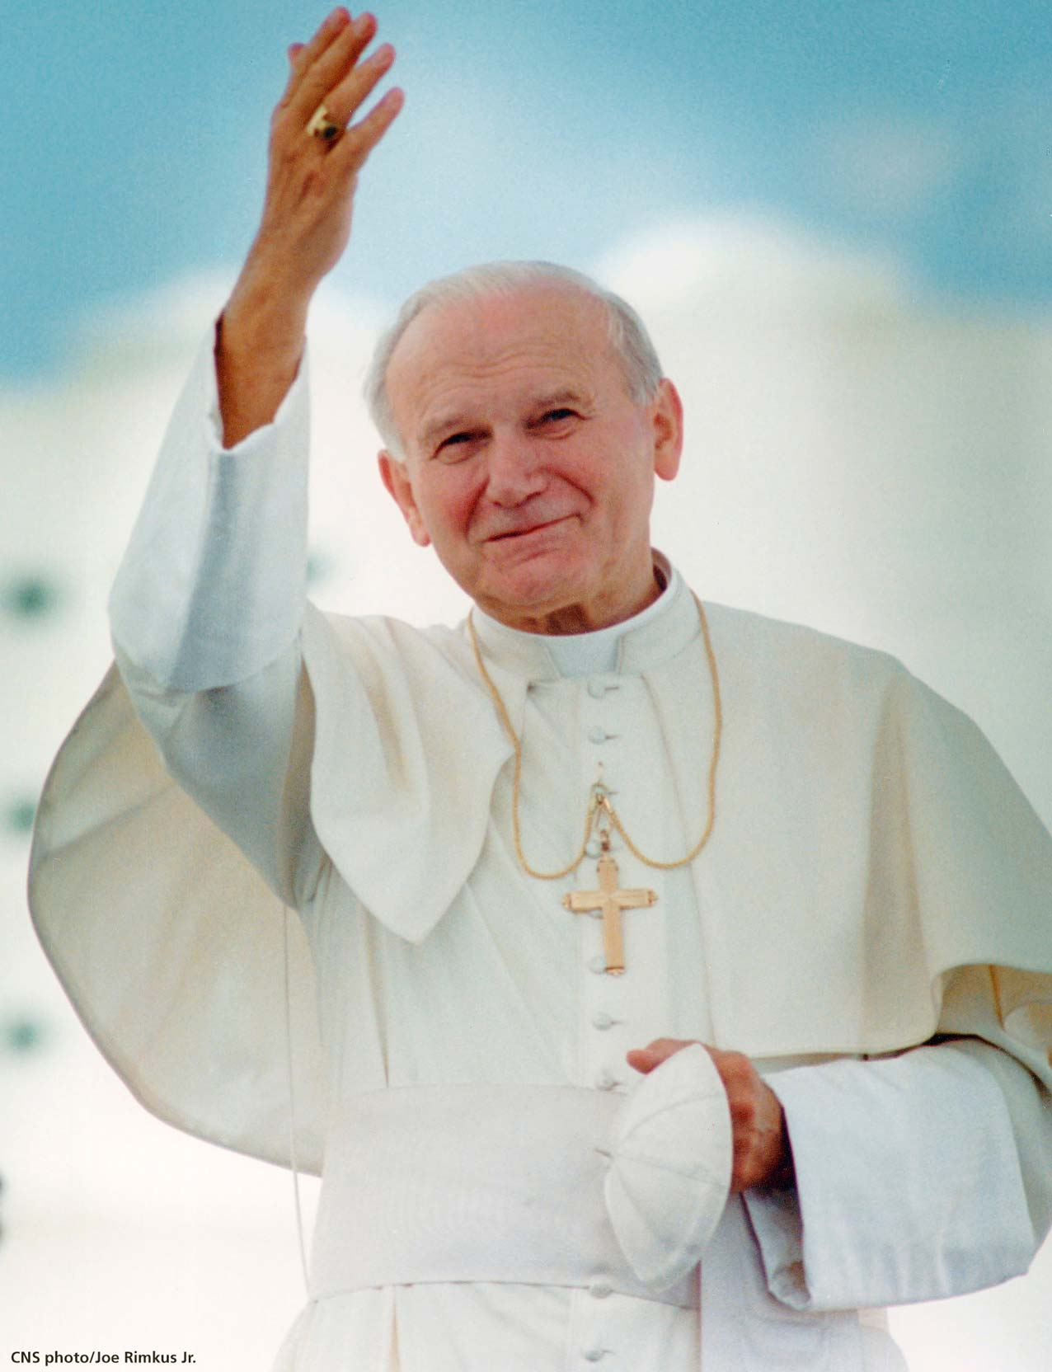
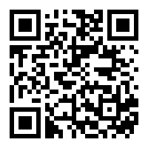
O MARIJA, Gailestingumo Motina, budėk prie visų, kad Kristaus kryžius neliktų be galios, kad žmogus nepamestų gėrio kelio, neprarastų nuodėmės supratimo, mokėtų vis labiau viltis Dievu, kuris „apstus gailestingumo" (Ef 2, 4), laisva valia darytų gerus darbus, kuriuos Dievas iš anksto paskyrė atlikti (plg. Ef 2, 10), ir visą laiką gyventų „Jo didybės šlovei" (Ef 2, 12). Amen.
Šv. Jonas Paulius II
Pamoka parengta remiantis šv. Jono Pauliaus II enciklika apie Dievo gailestingumą ir Šventojo Tėvo asmeniniu pavyzdžiu.

Slide 2
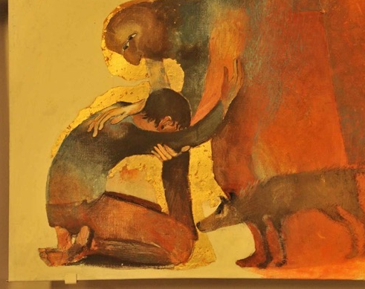
Pasirinkimas: būti teisingu ar gailestingu
9 klasė

Slide 3
Pasiekimai
Slenkstinis | Patenkinamas | Pagrindinis | Aukštesnysis
Papasakoja vieną iš pasirinktų palyginimų ir nurodo pagrindinius biblinius simbolius, vardus ir reiškinius. | Paaiškina pasirinkto palyginimo prasmę. | Analizuoja pasirinktą palyginimą teisingumo ir gailestingumo kontekste. | Mene ir savo aplinkoje atpažįsta biblinius simbolius, vardus ir reiškinius ir paaiškina jų reikšmę.

Slide 4
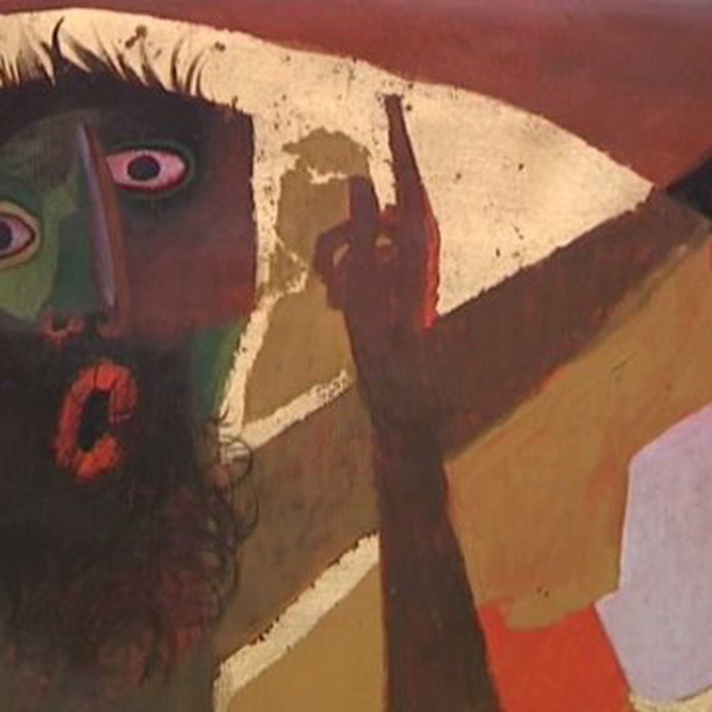
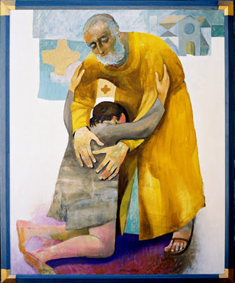
Ką reiškia teisingumas?
Ką reiškia gailestingumas?

Slide 5
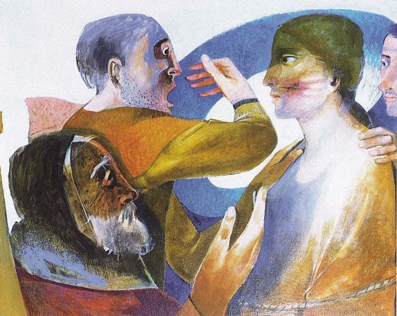
Beširdis skolininkas
Mt 18,21-35
http://biblija.lt/index.aspx?cmp=reading&doc=BiblijaRKK1998_Mt_18,21-35

Slide 6
Teksto analizė
Rabinai mokydavo, kad atleidimo riba yra septyni kartai: tris kartus atleidžiama ne giminaičiams ir keturis – saviesiems.
Talentas – apie 35 kg aukso, tarno skola siekė 350 tonų aukso. Graikų-romėnų laikais talentas buvo visavertis skaičiavimo vienetas, lygus 6000 drachmų arba denarų. Denaras lygus vienos dienos samdinio uždarbiui.
Karalius savo tarnui dovanoja milžinišką, išties neįmanomą atlyginti skolą.

Slide 7
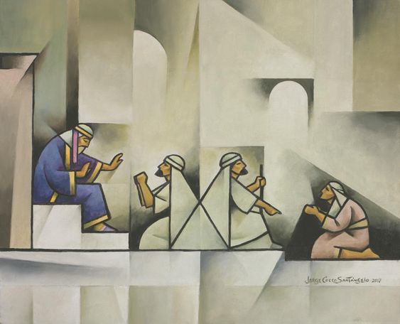
Kokiais principais vadovaujasi karalius ir tarnas, kaip jie elgiasi su savo pavaldiniais?
Atleistas, bet neatlaidus tarnas (2017 m.),
Jorge Cocco Santangelo

Slide 8
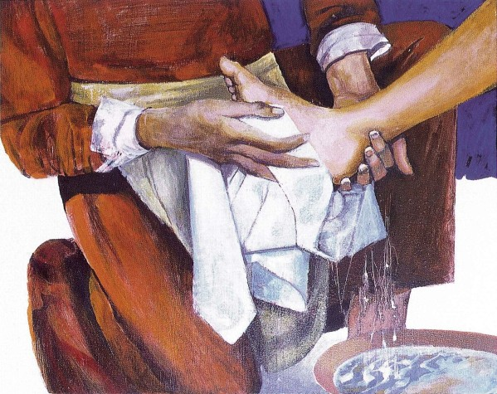
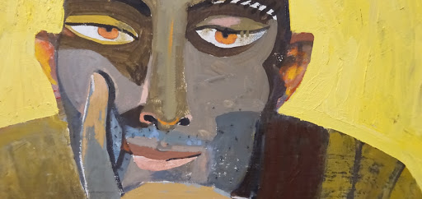
Ar turiu visiems, už viską, visada atleisti?
Kas trukdo atleisti?
Kas padeda atleisti?

Slide 9
Broliškos meilės pamatas yra Jėzaus santykis su dangiškuoju Tėvu
Dovanojimas, atleidimas yra broliško gyvenimo pamatas ir kartu siekinys.
Jėzus nori parodyti ne skolos dydį, o dovanos mastą.
Žodis atleidimas pirmiausia ir reiškia paleisti kitą, tai yra atleisti jį nuo padarytos žalos.
Tik perkeistoje širdyje gali įsišaknyti gebėjimas paleisti kitą, leisti jam eiti, atleisti.

Slide 10

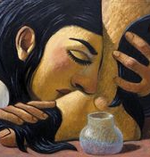
„Atleisk mums mūsų kaltes,
kaip ir mes atleidžiame
savo kaltininkams“

Slide 11
Atsakyk į klausimus?
Ką žinai apie šv. Joną Paulių II?
Kokias savybes išryškintum kalbėdamas apie šį šventąjį?

Slide 12
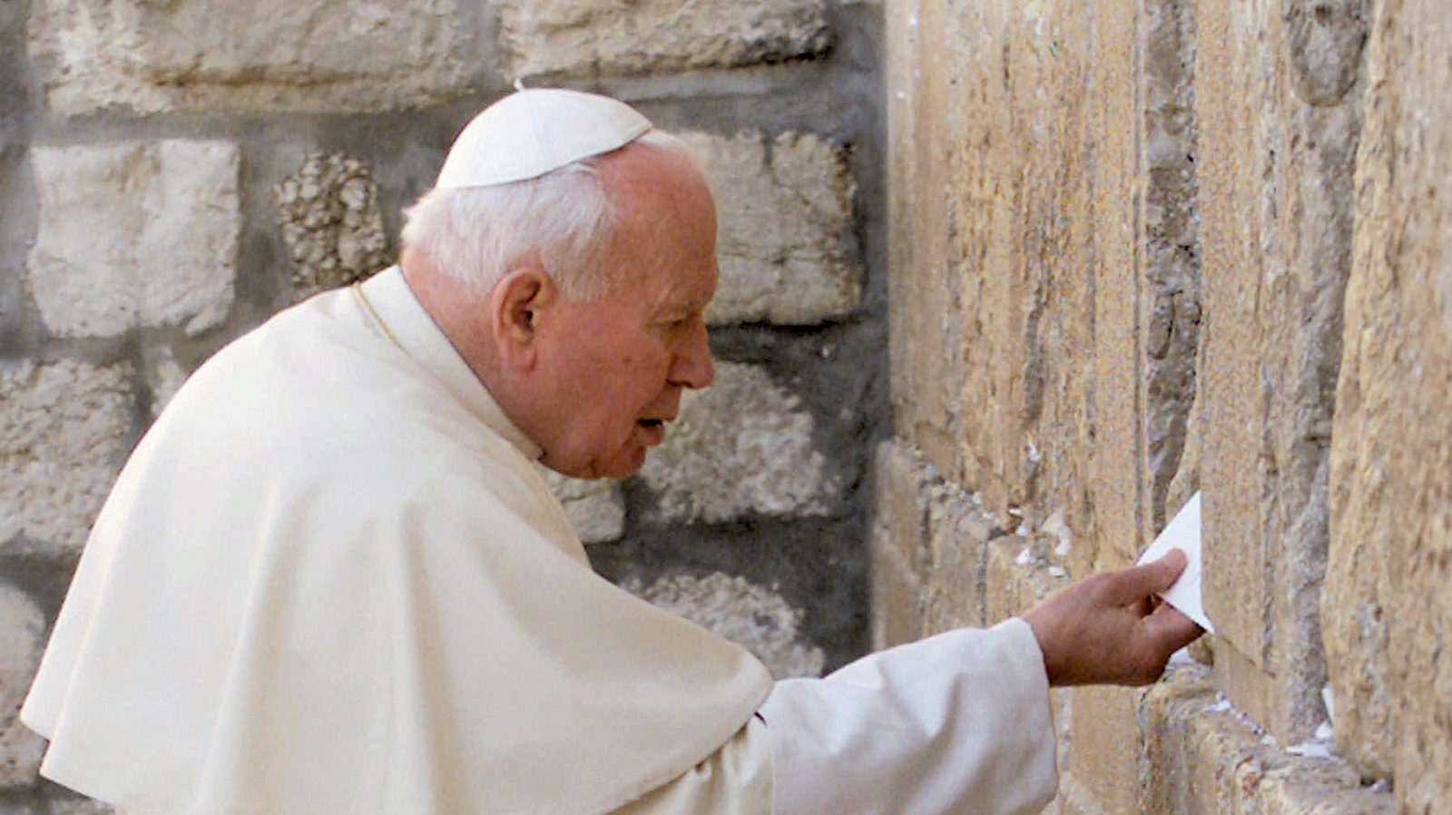
Šv. Jonas Paulius II ir atleidimas

Slide 13
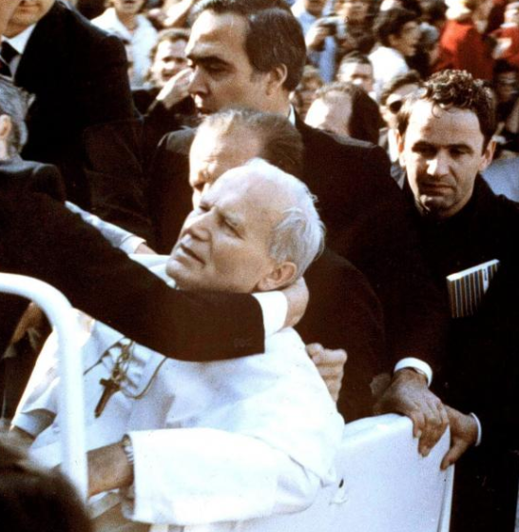
1981-ųjų gegužės 13 d., po pietų, per bendrąją audienciją Šv. Petro aikštėje Jonas Paulius II automobilis suko į dešinę kolonadą, kai Šventasis Tėvas pasilenkė prie šviesiaplaukės mergytės, paėmė ją ant rankų, pakėlė aukštyn, tarsi norėdamas visiems parodyti, paskui pabučiavo ir šypsodamasis grąžino tėvams. Ir staiga – šūvis, būrio išgąsdintų balandžių sparnų plazdesys, vėl šūvis…

Slide 14

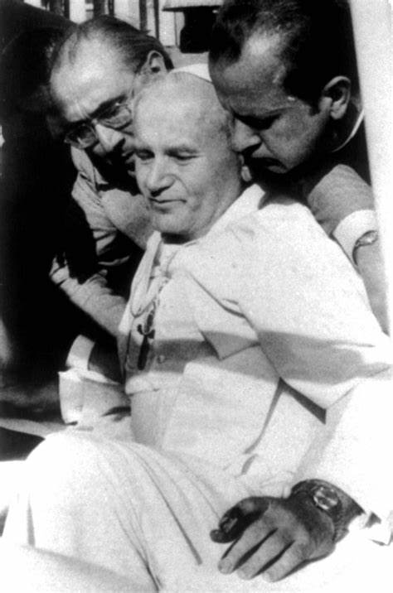
Popiežius atrodė kaip mirštantis.
Jo veidas buvo skausmo iškreiptas, tačiau giedras.
Sklido tyli, vis gilesnė dejonė, jis meldėsi. Pakeliui į ligoninę ištarė atleidimo žodžius pasikėsinusiam žmogui.

Slide 15
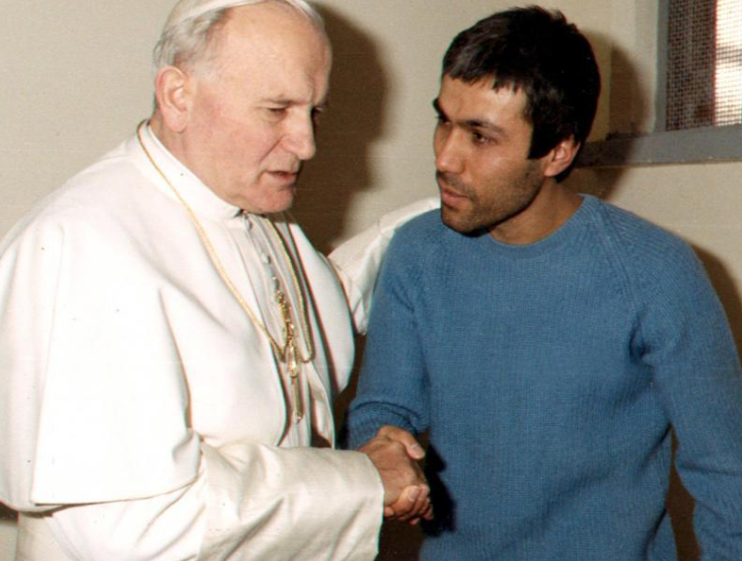
„Kodėl jūs nemirėte?
Pažvelgti į akis žmogui, kuris pasikėsino tave nužudyti. Troškimas asmeniškai pakartoti savo atleidimą Joną Paulių II 1983-12-27 atvedė į Rebibijos kalėjimą Romoje, kur bausmę atliko Ali Ahdža.
Palenkęs galvą, kad geriau girdėtų, popiežius nustebo, išgirdęs jo klausimą: „Kodėl jūs nemirėte? Aš žinau, kad nusitaikiau taip, kaip privalėjau. Žinau, kad kulka buvo niokojanti ir mirtina. Tad kodėl jūs nemirėte?“

Slide 16
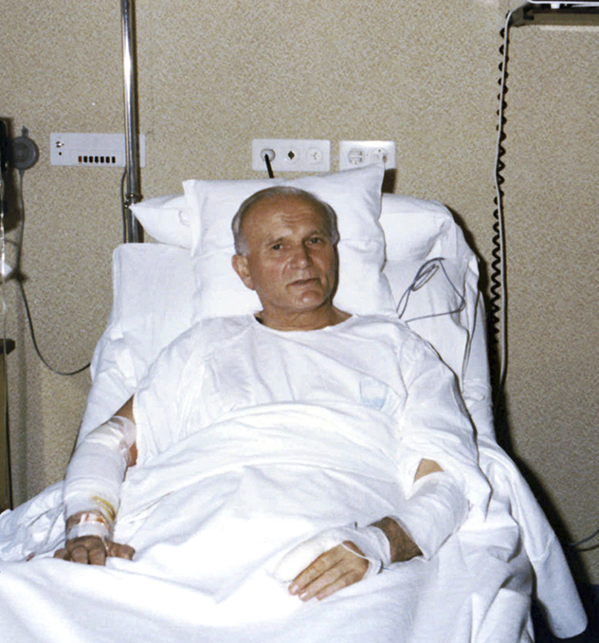
Chirurgas Francesco Crusticci popiežiui pasakė: „Tikras stebuklas – kulka, padariusi keistą vingį, pralėkė per plauką nuo svarbiausių gyvybinių organų. Jūsų Šventenybe, atrodo, tarsi neregima ranka būtų ją sulaikiusi ir nukreipusi“.

Slide 17
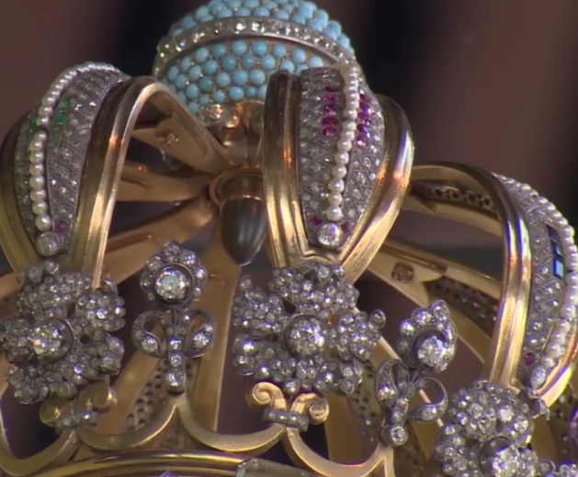
Vis ta pati gegužės 13-oji. 1917-05-13, pirmasis Mergelės Marijos apsireiškimas Fatimoje – ir vėl gegužės 13-oji – diena, kurią kėsintasi popiežių nužudyti. Ar tai tik sutapimas? Ar atsitiktinumas tai, kad maža mergaitė pakišo popiežiui Fatimos Mergelės Marijos paveikslėlį, ir tas veiksmas jam išgelbėjo gyvybę?

Slide 18
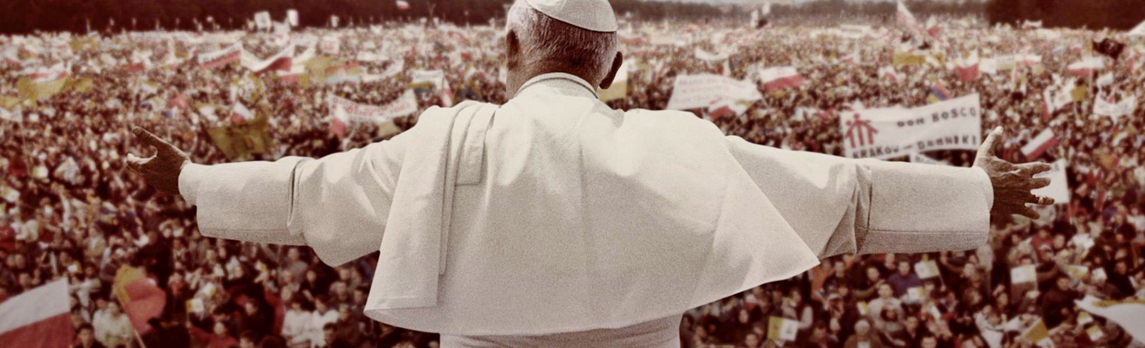
Kodėl šv. Jonas Paulius II atleido?
Ko galime pasimokyti iš šio gailestingumo veiksmo?

Slide 19
Atsakykite į klausimus remiantis
Enciklika Apie Dievo gailestingumą
Kodėl turime būti gailestingi?
Kai atleidžiama, kas yra apdovanojami?
Kodėl nukryžiuotasis Kristus mums yra aukščiausias pavyzdys?
Ar galime teigti, jog tikras gailestingumas yra giliausias teisingumo šaltinis?
Kodėl atleidimas yra pagrindinė susitaikinimo sąlyga – ne tik Dievo su žmogumi, bet ir žmonių tarpusavio santykių atžvilgiu?
Kokius prisimeni palyginimus apie gailestingumą?

Slide 20
Paaiškinkite, kaip ši ištrauka susijusi su mūsų tikėjimu.
„Mesijas, Žmogumi tapęs Dievas Sūnus, kuris mirė ant kryžiaus, kalba ir nepaliauja kalbėjęs apie Dievą – Tėvą, beatodairiškai ištikimą savo amžinai meilei, kuria myli žmogų. Apie Dievą, kuris taip pamilo pasaulį – žmogų pasaulyje, – „jog atidavė savo viengimį Sūnų, kad kiekvienas, kuris jį tiki, nepražūtų, bet turėtų amžinąjį gyvenimą“.
Įtikėti nukryžiuotąjį Sūnų – reiškia „pamatyti Tėvą“, reiškia įtikėti, jog pasaulyje esama meilės, stipresnės už blogį, kuris gaubia žmogų, žmoniją, pasaulį. Įtikėti tokią meilę – reiškia įtikėti gailestingumą. Gailestingumas neatskiriamas meilės dėmuo, jos tarsi kitas vardas, o drauge tikriausias jos pasireiškimas bei realizacija prieš esantį pasaulyje blogį, kuris gundo ir siaučia žmogų, kuris skverbiasi į jo širdį ir gali jį „ pražudyti pragare“

Slide 21
Pasiekimai
Slenkstinis | Pagrindinis | Patenkinamas | Aukštesnysis
Papasakoja vieną iš pasirinktų palyginimų ir nurodo pagrindinius biblinius simbolius, vardus ir reiškinius. | Paaiškina pasirinkto palyginimo prasmę. | Analizuoja pasirinktą palyginimą teisingumo ir gailestingumo kontekste. | Mene ir savo aplinkoje atpažįsta biblinius simbolius, vardus ir reiškinius ir paaiškina jų reikšmę.

Slide 22
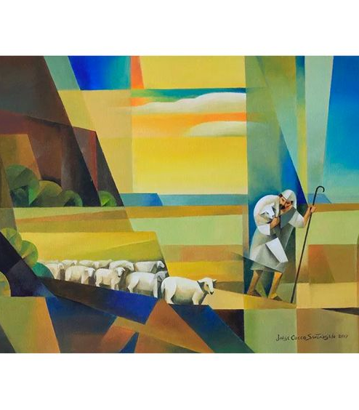
Refleksija
SUPRATAU
BUVO ĮDOMU
SUŽINOJAU
PRITAIKYSIU
Gerasis ganytojas, 2017
Jorge Cocco Santangelo

Slide 23
Šaltiniai
https://www.magnificat.lt/viespatie-buk-man-kantrus-mt-18-21-19-1/
https://katalikai.lt/index.php?id=166
http://biblija.lt/index.aspx?cmp=reading&doc=BiblijaRKK1998_Mt_18,21-35
https://www.bernardinai.lt/2020-05-18-kodel-jus-nemirete-sv-jonas-paulius-ii-ir-pasauli-sukretes-stebuklas/
https://eis.katalikai.lt/vb/popieziai/jonas_paulius_ii/enciklikos/dives-in-misericordia
https://www.pinterest.dk/pin/78953799704459441/

